Slide 1
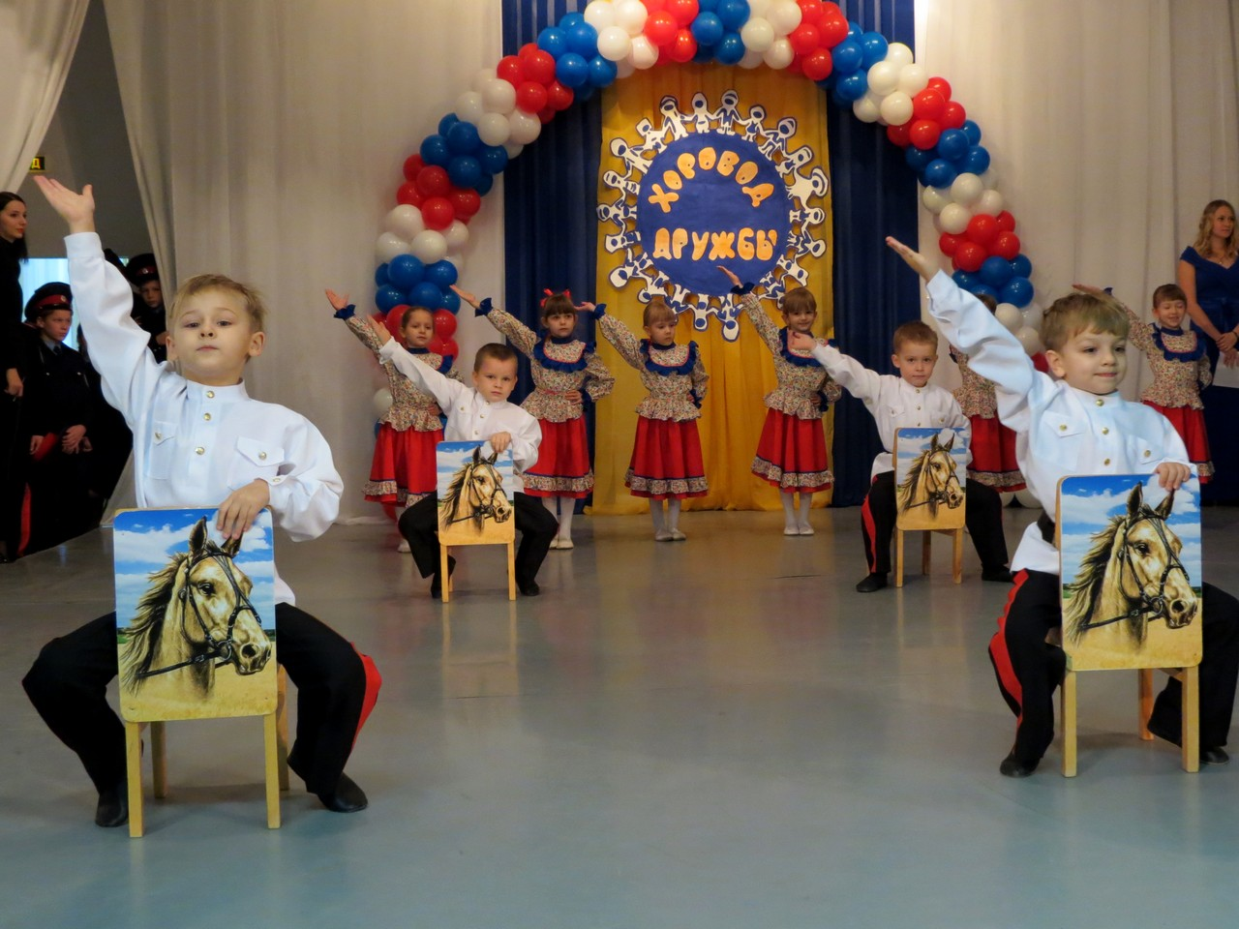
Воспитательная практика:
Духовно-нравственное и патриотическое воспитание детей дошкольного возраста
«Мы историей гордимся, уважаем старину!
Любим матушку- Россию, любим Родину одну!» (слова из гимна детского сада)

Slide 2
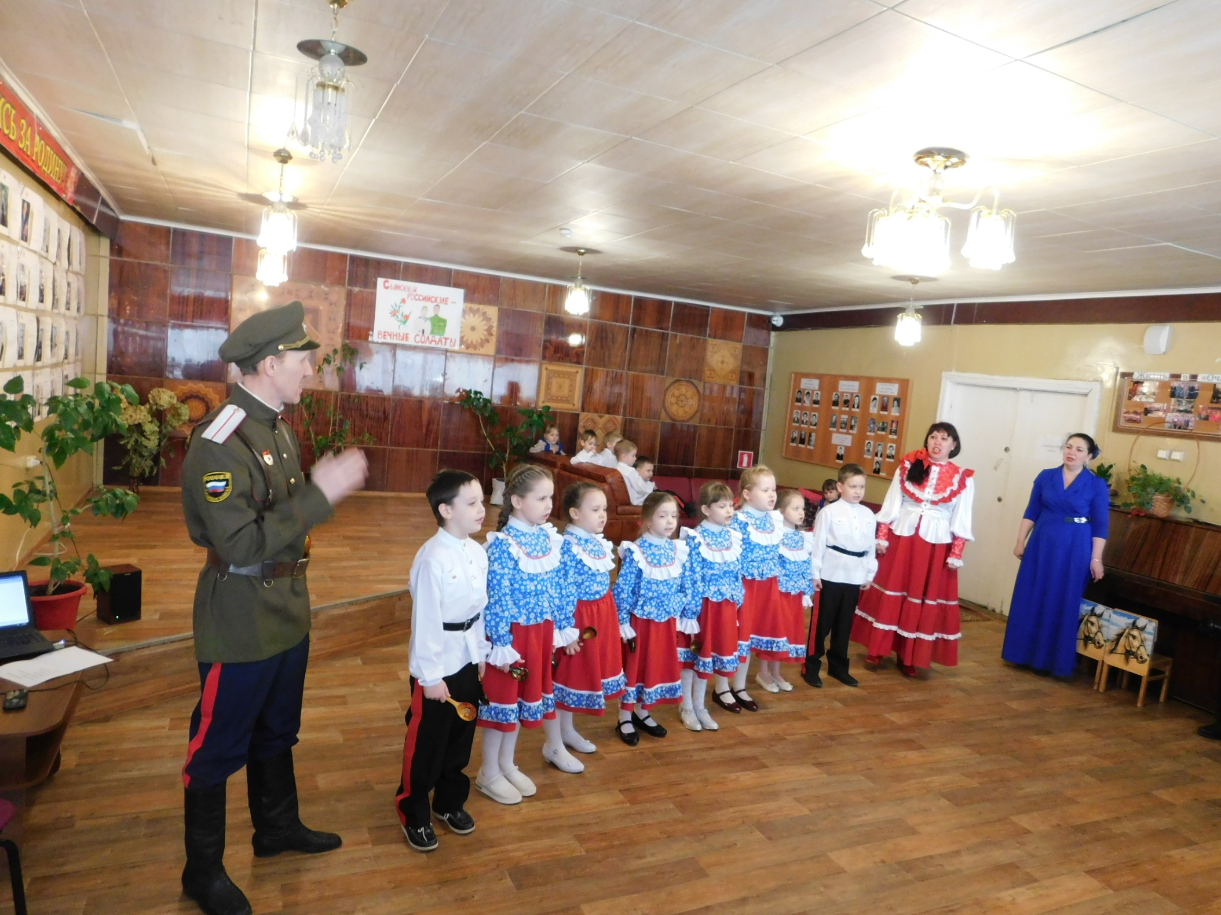
НАЗВАНИЕ ВОСПИТАТЕЛЬНОЙ ПРАКТИКИ
Муниципальное бюджетное дошкольное образовательное учреждение
«Детский сад № 51 «Красная шапочка»
«Горжусь тобой, Отечество! Мы - казачата!»
Адрес сайта образовательной организации: https://dsshapochka.68edu.ru/
Электронная почта: ds51@city.tambov.gov.ru
Краснослободцева Марина Ивановна, заведующий
Контакты руководителя: 8-4752-53-34-78

Slide 3
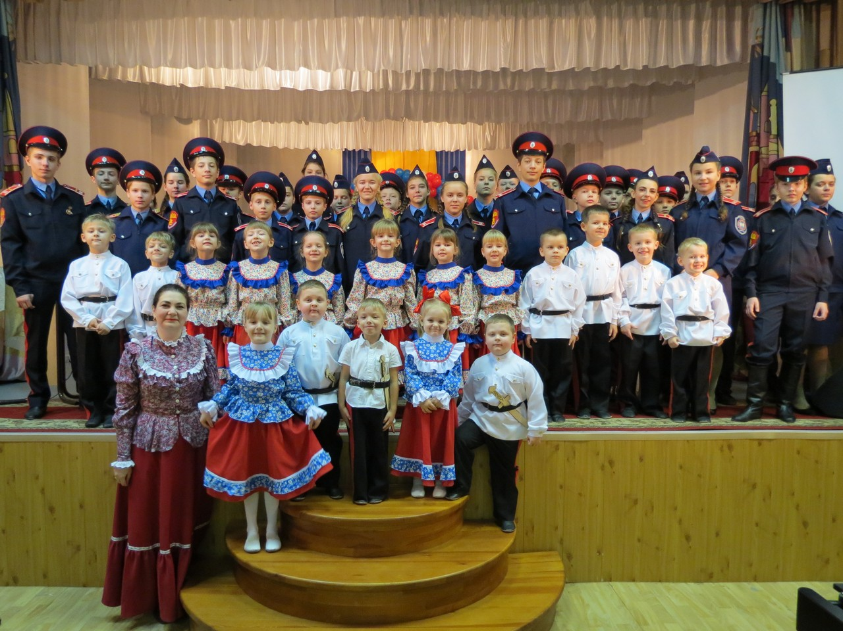
Авторы воспитательной практики
Посвящение в казачата
Авторская практика
Практика разработана авторским коллективом в составе:
Практика адаптирована под педагогические условия
Ворона В.В. - зам. заведующего,
Краснослободцева М.И. - заведующий,
Хорохорина Ю.Н. - педагог-психолог
Автор методики

Slide 4
Актуальность и аннотация
Время требует от образовательных учреждений повышения потенциала воспитательных программ, проектов, новых форм организации, содержания, методов работы, адекватных современным социально – педагогическим реалиям. Предпочтение отдаётся формам воспитательной работы, дающим наибольший эффект. Это касается всех направлений воспитательной деятельности.
Содержание работы в рамках проекта «Горжусь тобой, Отечество! Мы – казачата!» направлено на поиск, разработку и апробацию наиболее эффективных направлений, форм и содержания духовно-нравственного и патриотического воспитания детей дошкольного возраста.
Актуальность обусловлена отсутствием эффективной системы духовно-нравственного и патриотического воспитания не только в рамках отдельно взятого учреждения, но и муниципального образовательного пространства.
в признании духовно-нравственной основы патриотизма;
в преимущественном использовании практических методов духовно-нравственного и патриотического воспитания;
в алгоритме формирования патриотических чувств: от знания к принятию, к осознанию и действию (поступку).
НОВИЗНА
заключается:

Slide 5

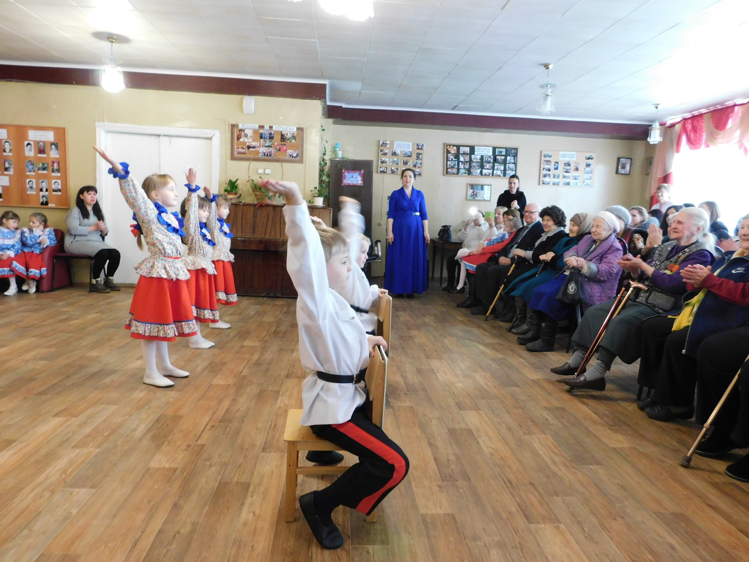
Цель, задачи, планируемые результаты
Цель: повысить эффективность нравственно-патриотического воспитания детей за счёт логически выстроенной системы воспитательной работы, основанной на расширении социального пространства и развитии социального взаимодействия.
Задачи: реализовать систему мероприятий, направленных на воспитание «деятельного патриотизма» (не на словах, а на деле); использовать в работе с детьми систему мероприятий, содержание которых направлено на формирование гражданского самосознания, активной гражданской и жизненной позиций, основ здорового образа жизни.
Основная идея: Воспитание ума это формирование умения различать добро и зло, представлений о нравственных ценностях. Воспитание сердца это процесс воспитания патриотизма (любви к людям, окружающему миру, родному городу, краю, Родине), формирование умения прощать, сопереживать, сочувствовать. Воспитание воли это развитие умения управлять поведением: послушание, уважение старших, почитание родителей, терпение, стремление к достижению позитивной цели, преодоление трудностей.
Планируемые результаты (личностные):
положительная динамика уровня развития у участников проекта
духовно-нравственных чувств, гражданских качеств, активной гражданской позиции.
Социальные: наличие системы воспитательных мероприятий
нравственно-патриотической направленности; эффективной модели
взаимодействия с социальными партнёрами; рост числа социальных партнёров.

Slide 6
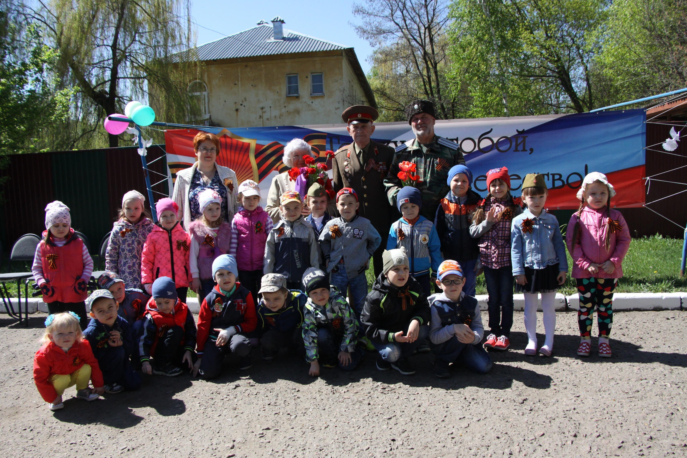
Целевая аудитория практики
и количество участников
Целевая аудитория: воспитанники детского сада, их родители (законные представители), педагогические и административные работники учреждения.
Потенциальные участники проекта (по согласованию): учащиеся, родители и педагогические работники образовательных организаций города; работники учреждений сферы культуры (музеев, библиотек); педагогические работники спортивных школ, иные заинтересованные организации и физические лица, социальные партнёры.
Количество участников ежегодно составляет: 75-80 детей (3 учебные группы); более 100 родителей; от 7до 10 социальных партнёров.
,

Slide 7
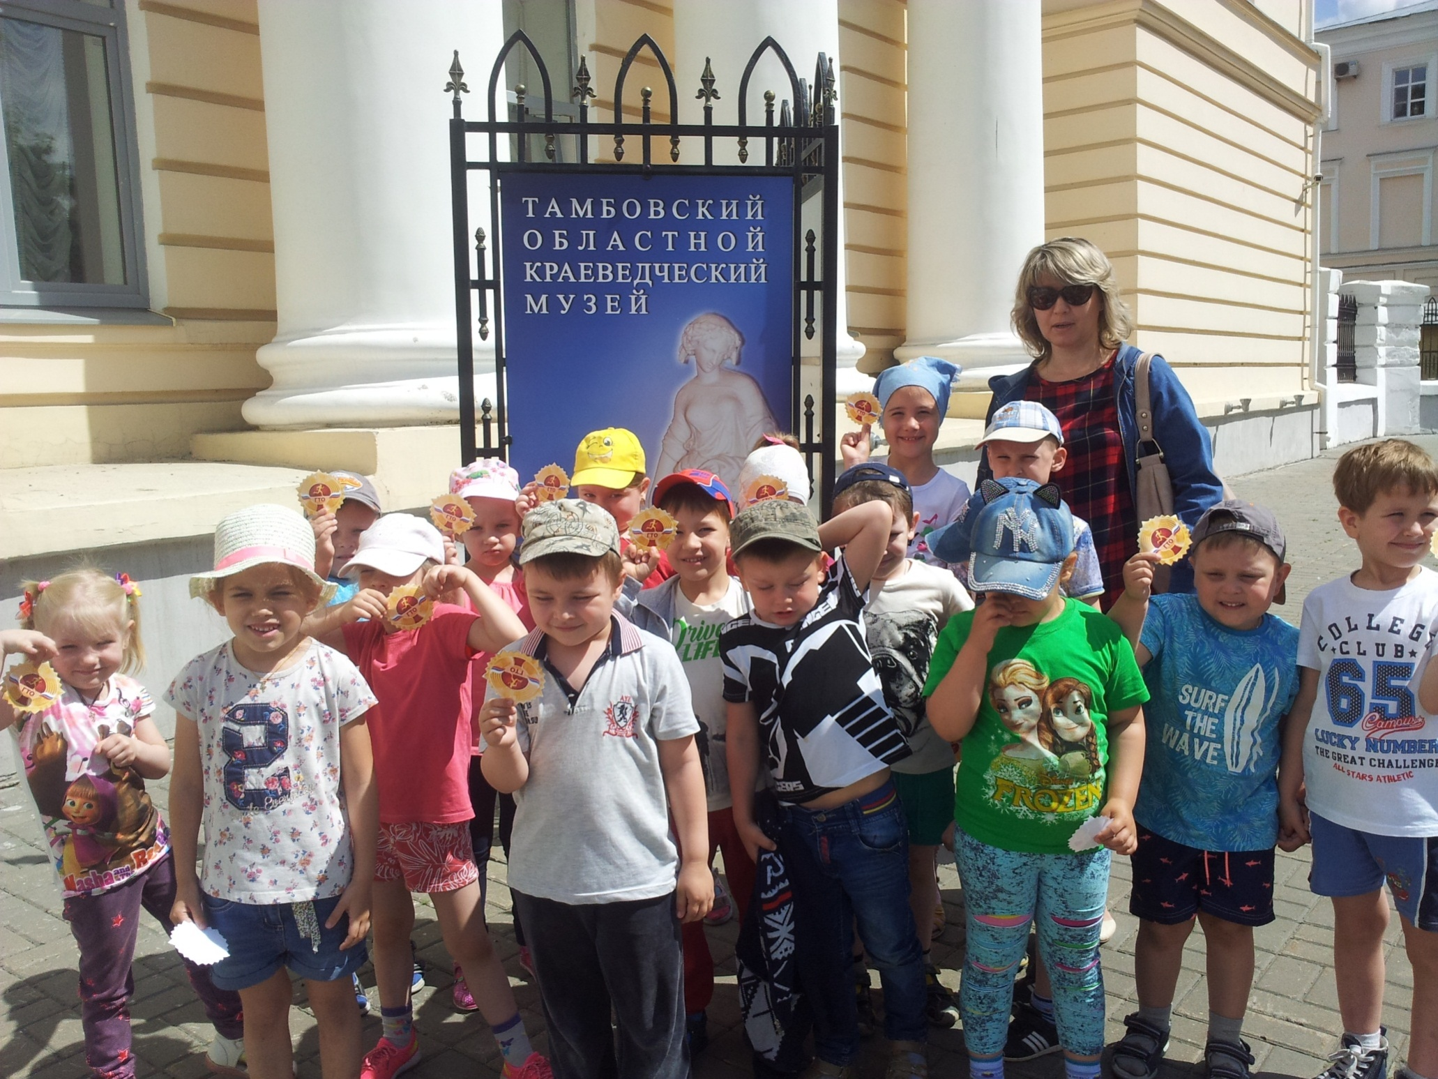
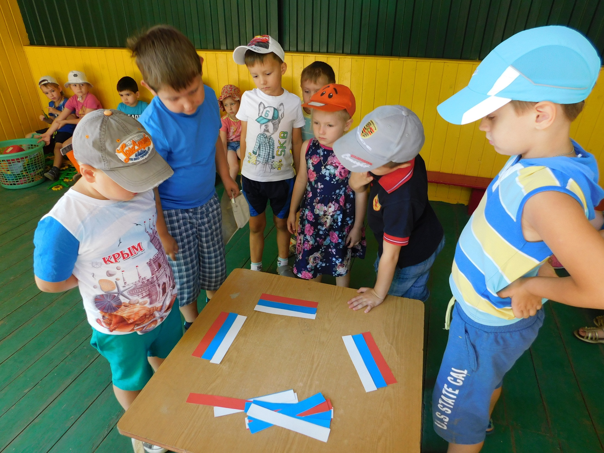
Описание ресурсов, необходимых
для внедрения практики
Ресурсы проекта | Характеристика ресурсов
Материально-технические | материально-техническая база МБДОУ «Детский сад № 51 «Красная шапочка», социальных партнёров (по согласованию) на основе двухсторонних договоров.
Программно-методические | наличие авторских общеразвивающих программ, конспектов занятий, диагностического инструментария, сценарных разработок массовых мероприятий, акций, дел (см слайд 8).
Кадровые | администрация, воспитатели, педагоги дополнительного образования, специалисты дошкольного учреждения; иные специалисты из числа социальных партнёров.
Финансовые | организация и проведение основного этапа (реализация системы проектных мероприятий) осуществляется за счёт средств муниципального бюджета и добровольных взносов спонсоров (социальных партнёров).
.

Slide 8
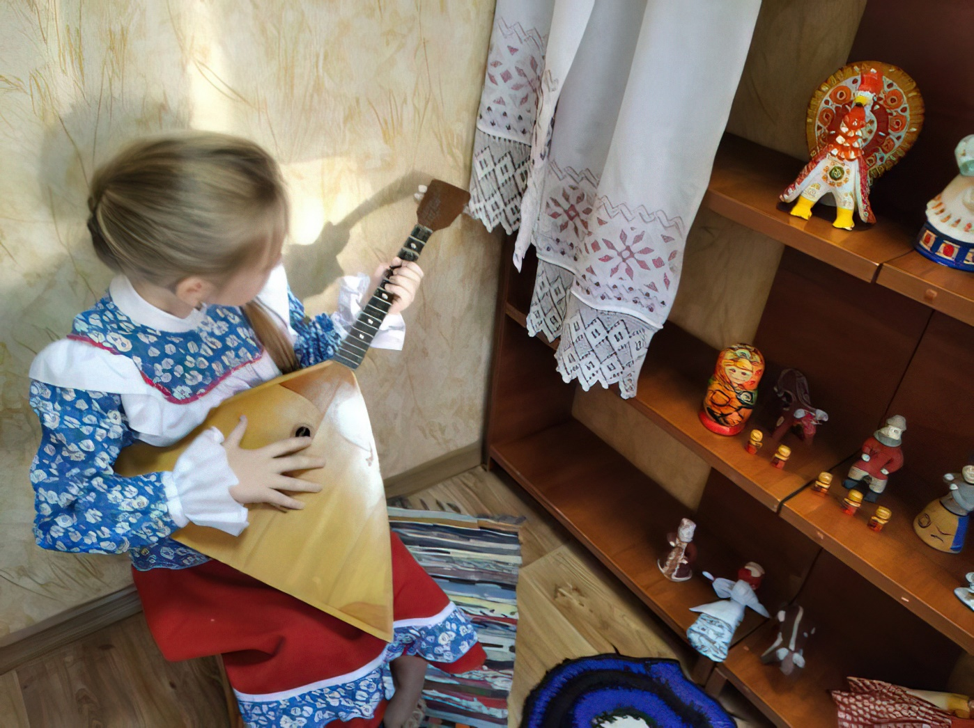


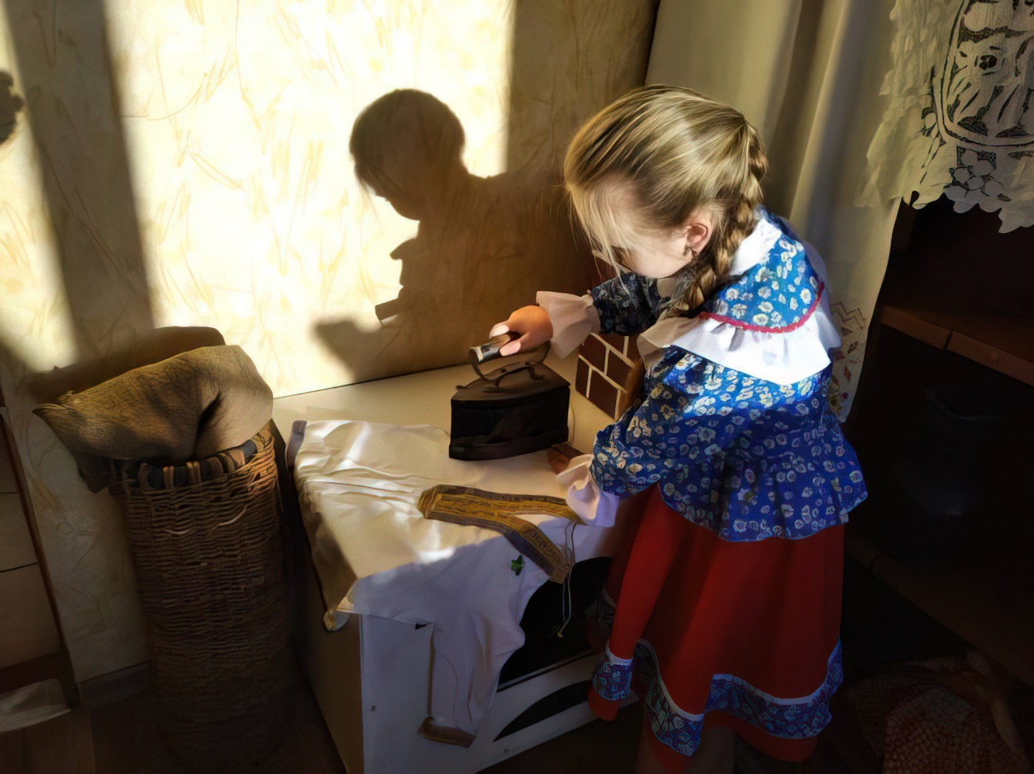



Авторские методические разработки
№ п/п | Название материала | Результаты апробации:
1. | Система воспитательных событий в рамках «Казачьего круга» | Наличие сценарных разработок
2. | Сборник конспектов занятий «В казачьем курене. На казачьем подворье» | https://disk.yandex.ru/d/stxhshLQs_zVNg
3. | Дидактическое пособие - виртуальный альбом «Русская изба» | Сувенирный экземпляр
4. | Методическое пособие «Как формировать и оценивать чувство патриотизма у дошкольников» | Диплом 2 степени регионального конкурса
5. | Цикл бесед «Православная этика» | В стадии апробации
6 | Проект – программа «Школа юных казачат» | https://disk.yandex.ru/i/KZylgyPKjYUPRQ

Slide 9
Этапы реализации проекта
Название этапа | Содержание работы | Сроки
I этап – организационно-подготовительный | Анализ воспитательного потенциала учреждения; корректировка цели, задач и содержания работы; разработка системы мероприятий, подбор наиболее эффективных форм организации мероприятий; определение круга социальных партнеров и формирование совместных планов работы; разработка нормативно-правовой базы взаимодействия; разработка программно - методического обеспечения и сопровождения мероприятий проекта. | Февраль-май 2021
II этап - внедренческий | апробация различных форм организации мероприятий по основным направлениям воспитательной деятельности; отбор наиболее эффективных технологий воспитательной деятельности. | Сентябрь 2021 - май 2023
III этап – аналитический | обработка, анализ и обобщение результатов работы; подготовка и издание методической продукции. | Май – август 2023
Этап обобщения и трансляции | участие в методических конкурсах; проведение муниципальных семинаров-практикумов; выступления на региональных семинарах; выпуск методической продукции; публикации в методических журналах, выступления в СМИ; размещение материалов в сети Интернет. | В течение всего срока реализации

Slide 10
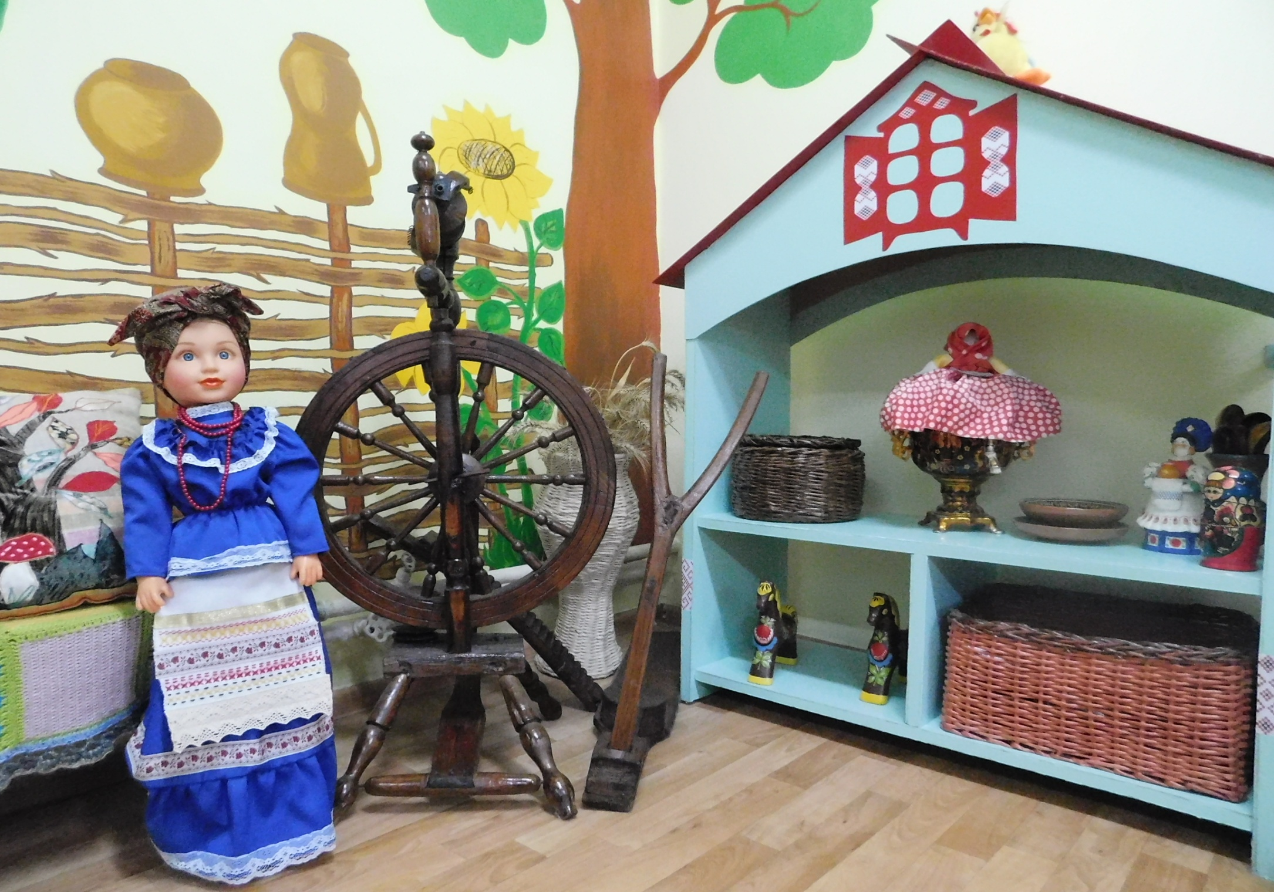
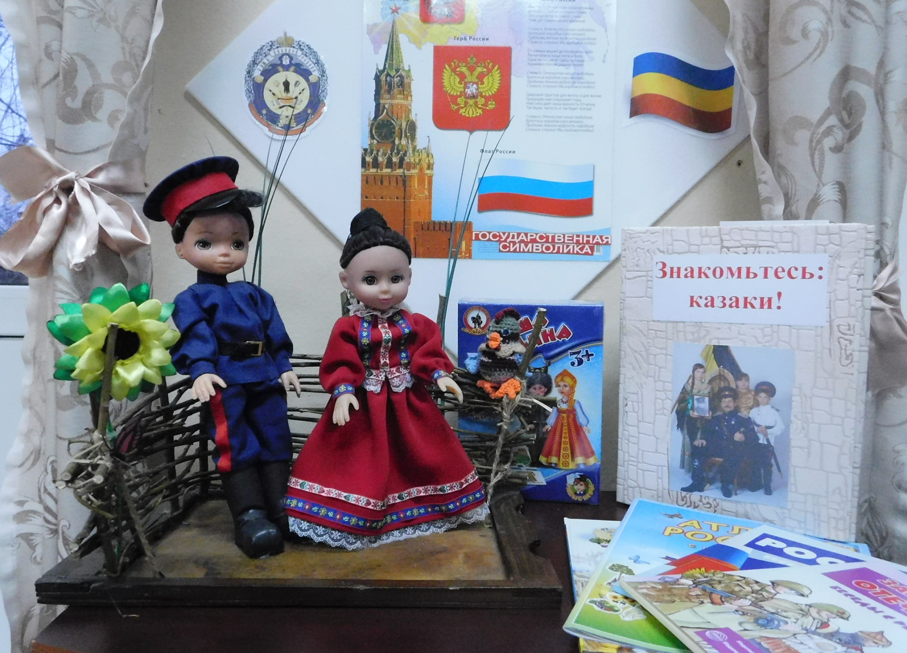
Период реализации проекта
Мероприятия проекта реализуются с 2016 года, проектный цикл рассчитан на 3 учебных года, количество циклов не ограничено.
Текущий цикл: сентябрь 2020 – май 2023 г.г.
Перспективы развития проекта:
расширение социальных связей, круга социальных партнёров;
реализация проекта совместно с образовательными организациями города.

Slide 11
Результаты реализации проекта
Динамики социального взаимодействия представлена в таблице №1:
Мониторинговые наблюдения динамики личностного роста детей представлены в таблице №2:
Учебный год | Количество социальных партнёров (ед.)
2019-2020 | 8
2020-2021 | 11
2021 -2022 | 17
Показатели | Прирост
Воспитание ума- представления о нравственных ценностях (когнитивный аспект). | от 30 до 40%.
Воспитание сердца - умение прощать, сопереживать, сочувствовать. Воспитание воли – умение управлять своим поведением, послушание (чувственные аспекты) | не более 10-15%,

Slide 12


Сведения о представлении практики в рамках научно-методических мероприятий различных уровней
Год | Наименование и уровень мероприятия | Результат
2019 | Региональный конкурс методических материалов в помощь педагогам, реализующим дополнительные общеобразовательные (общеразвивающие) программы в сфере патриотического воспитания | Диплом 1 степени https://disk.yandex.ru/i/0hpkw0tjsnPE2g
2020 | Региональный конкурс методических материалов в сфере патриотического воспитания | Диплом 2 степени https://disk.yandex.ru/i/-Dez_j3UTfGgUQ
2022 | Региональный конкурс «Лучшая педагогическая практика» | Диплом Лауреата

Slide 13

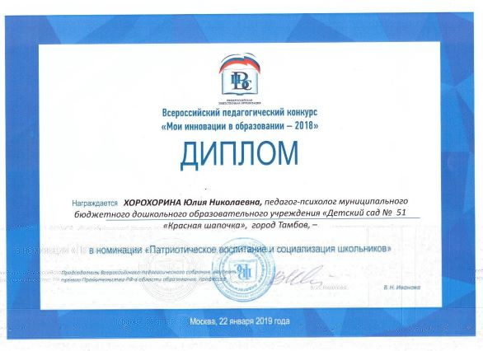
Сведения о представлении практики в рамках научно-методических мероприятий различных уровней
Год | Наименование и уровень мероприятия | Результат
Всероссийский уровень
2019 | Всероссийский педагогический конкурс «Мои инновации в образовании» | Диплом за 3 место
2019 | Благодарность комитета Государственной Думы по образованию и науке | Благодарность
2021 | Всероссийский фестиваль инновационных площадок «Лучшие практики воспитания в дошкольном образовании» | Сертификат участника https://disk.yandex.ru/d/stxhshLQs_zVNg

